Slide 1
17-мавзу. Капитал қўйилмалар ва капитал бозори
Захира ва оқимлар, жорий (келтирилган) қиймат ва альтернатив харажатлар.
Соф келтирилган қийматни ҳисоблаш усуллари ва облигациялар.
Номинал ва реал фоиз ставкалари ва уларни аниқлаш йўллари.
Оддий, мураккаб фоизлар
Маърузачи: и.ф.д., доц. Ш.Мустафакулов

Slide 2
ЗАХИРА ВА ОҚИМЛАР
Фирмалар томонидан фойдаланиладиган капитал ресурслари (бино ва иншоотлар, теника ва технологиялар) фирма захираси сифатида эътироф этилади.
Қолган ресурслар (меҳнат, материаллар ва б.қ.) оқим деб юритилади. Масалан, электрдвигателлари ишлаб чиқарадиган заводнинг (фирма) умумий қиймати 10 млн. АҚШ долларини ташкил этса, унда фирма 10 млн. АҚШ долларига тенг захирага эга, деб қаралади.
Агар завод бир ойда 8000 дона электрдвигателлари ишлаб чиқаради, деб фараз қилинса, ушбу ҳажмдаги товарни ишлаб чиқариш учун бир ойда ўртача 20000 киши/соат ва 50000 грамм мис сарфлайди. Бир киши соат меҳнатнинг нархи 15 доллар, миснинг нархи 0,80 долларни ташкил қиладиган бўлса, ялпи ўзгарувчан харажатлар: (20000*15) доллар + (50000*0,80) доллар = 340 000 долларга тенг.
Ўртача ўзгарувчан харажат: 340000 доллар/8000 дона = 42,50 долларни ташкил қилади. Бозор нархи бўйича ҳисоб-китобларни давом эттирсак, бир дона электрдвигателнинг нархи 52,50 долларни ташкил қилсин. Шунда ўртача фойда 52,50 – 42,50 = 10 долларга, ялпи фойда эса, 80 000 долларга тенг. Бундан кўринадики ушбу ҳажмдаги двигателларни ишлаб чиқариш учун фирма 10 млн. АҚШ долларига тенг капиталга – заводга эга бўлиши лозим.
Эндиги фикр юритиладиган масала бир сўмнинг келажакдаги ва жорий қийматини ҳисоблашдан иборат!

Slide 3

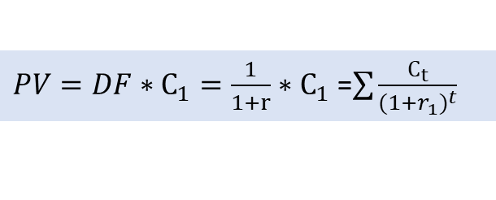

ЖОРИЙ ҚИЙМАТ (PRESENT VALUE)
Келажакдаги бир сўмнинг қиймати бугун қанча туришини ҳисоблаш учун келтирилган қиймат (PV) формуласидан фойдаланилади. Бунинг учун фоиз ставкаси (r) қиймати муҳим инструмент вазифасини ўтайди.
Шундай тушунча бор: “Бугунги бир сўм эртанги бир сўмдан қимматроқдир (қадрлироқ)”. Чунки бугунги бир сўмдан инвестиция сифатида фойдаланилса, даромад келтира (фоиз кўринишида) бошлайди. Шунинг учун келажакдаги бир сўмнинг бугунги қийматини келтириб чиқариш учун уни дисконт коэффициентига (DF) кўпайтириш талаб этилади.
(1+r) сўм бир сўмнинг келгусидаги қиймати ҳисобланади. Келгусидаги бир сўмнинг бугунги қиймати = 1 сўм / (1+r) тенгдир. Келгусида, яъни қанча йил бўлишидан қатъий назар бир сўмнинг бугунги қийматини ҳисоблаш учун қуйидаги ифодадан фойдаланилади:
$PV=DF∗С_{1}=\frac{1}{1+r}∗$ $С_{1}$ =$\sum{\frac{С_{t}}{{(1+r_{1})}^{t}}}$
$$DF=\frac{1}{1+r}$$
$PDV=\frac{1}{{(1+r)}^{n}}$

Slide 4

ЖОРИЙ ҚИЙМАТ (PRESENT VALUE)
Фараз қилайлик А фирманинг омбори тўлиқ ёниб кетди ва ундан фақат ер майдони қолди (нархи 50 минг доллар). Уй-жой мулклари билан шуғулланувчи мутахассиснинг маслаҳатига кўра омборнинг ўрнига офис типида қурилиш килинса, бир йилдан сўнг унинг қиймати 400 минг АҚШ долларини ташкил этар экан. Ҳисоб-китобларга кўра офис қурилиши учун 300 минг доллар зарур бўлар экан. Демак бугун 350 минг доллар сарфлаб, бир йилдан сўнг 400 минг долларга эга бўлиши мумкин.
Бундан кўринадики, агар 400 минг долларнинг (бир йилдан сўнг) бугунги қиймати 350 минг доллардан катта бўлса, лойиҳани амалга оширган маъқул. Маълумотларга мувофиқ риски кам бўлган тижорат банки ёки давлат қимматли қоғозларига йиллик 7 фоизлик ставка бўйича инвестиция қилинадиган бўлса, 400 минг долларнинг бугунги (жорий) қиймати қанча бўлишини аниқлаймиз:
Яна бир категория борки, уни соф жорий қиймат деб юритилади. Бизнинг мисолимизда соф жорий қиймат:
$PV=DF∗С_{1}=\frac{1}{1+r}∗$ $С_{1}$= $\frac{400000}{1+0,07}$ = 373832
$Соф жорий қиймат \left(NPV\right)=PV−талаб қилинаётган инвестиция миқдори$= 373832 $−$350000 = 23832
$даромадлилик=\frac{фойда}{инвестиция}$ = $\frac{400000−350000}{350000}$ = 0,143 $≈$ 14%
Ишончли пул таваккалчилиги юқори бўлган пулдан
қиммат туради!

Slide 5
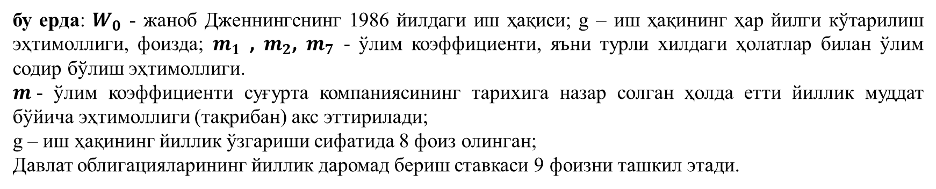
Қўлга киритилмаган даромадларнинг қиймати
Америка Қўшма Штатларида 1986 йилда Харольд Дженнингс билан содир бўлган воқеани мисол сифатида келтирамиз.
Харольд Дженнингс 1986 йилда 53 ёшида автоҳалокатга учраб ҳаётдан кўз юмди. Унинг оиласи айбдор хайдовчини устидан судга мурожаат этиб, келажакда олиниши мумкин бўлган қўлга киритилмаган даромадни тўлаб берилишини талаб қилди. Аниқланишича, Харольд Дженнингс авиакомпанияда самолёт ҳайдовчиси бўлиб ишлар ва бир йилда 85000 доллар даромад кўрар экан. Нафақага чиқишига 7 йил муддат бор бўлиб, 1993 йилда 60 ёшга тўлади. 10 йиллик давомида авиакомпания ходимларининг йиллик даромадларининг ўсиши ўртача 8 фоизга тенг, давлат облигацияларининг йиллик фоиз ставаси ўртача 9 фоизни ташкил қилади. Харольд Дженнингснинг оиласи талаб қилган жарима пулини ҳисоблаш учун қуйидаги формуладан фойдаланимиз:
$PDV=W_{0}+\frac{W_{0}(1+g)(1−m_{1})}{1+r}+$ $\frac{W_{0}{(1+g)}^{2}(1−m_{2})}{{(1+r)}^{2}}$+….+ $\frac{W_{0}{(1+g)}^{7}(1−m_{7})}{{(1+r)}^{7}}$
бу ерда: $W_{0}$ - жаноб Дженнингснинг 1986 йилдаги иш ҳақиси; g – иш ҳақининг ҳар йилги кўтарилиш эҳтимоллиги, фоизда; $m_{1}$ , $m_{2}$, $m_{7}$ - ўлим коэффициенти, яъни турли хилдаги ҳолатлар билан ўлим содир бўлиш эҳтимоллиги.
$m$- ўлим коэффициенти суғурта компаниясининг тарихига назар солган ҳолда етти йиллик муддат бўйича эҳтимоллиги (тақрибан) акс эттирилади;
g – иш ҳақининг йиллик ўзгариши сифатида 8 фоиз олинган;
Давлат облигацияларининг йиллик даромад бериш ставкаси 9 фоизни ташкил этади.

Slide 6
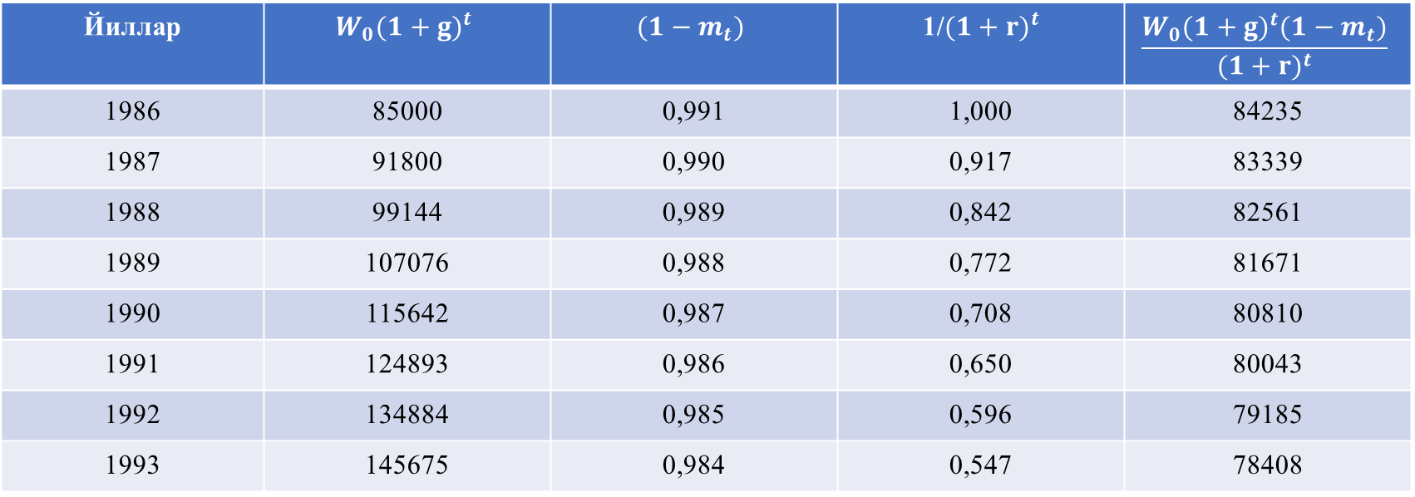
Қўлга киритилмаган даромадлар бўйича ҳисоб-китоблар
Йиллар | $$W_{0}{(1+g)}^{t}$$ | $$(1−m_{t})$$ | 1/${(1+r)}^{t}$ | $$\frac{W_{0}{(1+g)}^{t}(1−m_{t})}{{(1+r)}^{t}}$$
1986 | 85000 | 0,991 | 1,000 | 84235
1987 | 91800 | 0,990 | 0,917 | 83339
1988 | 99144 | 0,989 | 0,842 | 82561
1989 | 107076 | 0,988 | 0,772 | 81671
1990 | 115642 | 0,987 | 0,708 | 80810
1991 | 124893 | 0,986 | 0,650 | 80043
1992 | 134884 | 0,985 | 0,596 | 79185
1993 | 145675 | 0,984 | 0,547 | 78408
Жадвалнинг охирги устунида келтирилган рақамларни қўшиб чиқсак, PDV – 650252 долларга тенг эканлигини кўришимиз мумкин. Суднинг қарори билан хақиқатдан ҳам айбдор аниқланадиган бўлса, Харольд Дженнингснинг оиласи компенсация сифатида 650252 долларни олиши мақсадга мувофиқ ҳисобланади.

Slide 7
Пулнинг кейинги йилдаги қиймати
Қ – офис қурилиши учун 100 АҚШ доллари сарфлайди ва бир йилдан сўнг 114 долларга эга бўлади.
114
107
Н – офис қурилиши учун 100 АҚШ долларини сарфлайди ва 106,54 банкдан кредит олади ва уни бирданига сарфлайди
100
106,54
Ҳар бир инвесторнинг уч муҳим мақсади:
бой бўлиш, яъни ўзининг бойлигини максимал даражада кўпайтириш;
бойликнинг бир қисимини фойдали истеъмол моделига йўналтириш;
ушбу истеъмол модели хатарлари характеристикасини эркин танлаш имкониятига эга бўлиш.

Slide 8


Оддий, мураккаб фоизлар
Бугунги қўйилган бир бирлик пулнинг келажакдаги қиматини аниқлаш учун қуйидаги формуладан фойдаланилади:
$$FV=PV∗{(1+r)}^{t}$$
Мураккаб фоиз ставкаси оддий фоиз ставкасидан кескин фарқ қилади. Мураккаб фоиз ставкаси асосида бир-бирлик қўйилган инвестиция реинвестиция қилиш натижасида, яъни ҳисобланган фоиз ставкасини асосий қўйилга инвестицияга қўшган ҳолда кейинги йил учун ҳисобланади.
Масалан 10 фоизлик депозит ставкаси билан тижорат банкига икки йилга 100 ш.п.б. тиксангиз иккала ҳолда йилнинг охирига қўйган маблағингиз 10 фоизга кўпайиб 110 ш.п.б.га тенг бўлади. Кейинги йилда оддий фоиз ставкаси билан ҳисоблаганда маблағингиз 10 фоизга кўпайиб йилнинг охирига қадар дастлабки қўйган инвестициянгизнинг қиймати 120 ш.п.б.га тенг бўлади. Мураккаб фоиз ставкаси билан ҳисоблаганда бошқача қиймат ҳосил бўлади. Чунки иккинчи йилда 110 ш.п.бдан 10 фоиз ҳисобланади ва нвестициянинг қиймати 100*(1.10)^2 = 121 га тенг бўлади.
Номинал ва реал фоиз ставкалари
Реал пул оқими $=\frac{номинал пул оқими}{{(1+инфляция)}^{t}}$
Масалан инвестор 10 фоизлик ставка билан 1000 ш.п.б. ни депозитга жойлаштирса? 20 йилдан сўнг номинал қийматда пул маблағи 1000*(1,1)^20 = 6727,5 га тенг бўлади. Аммо йиллик инфляция қиймати 6% бўлса, реал даромад = 6727,5/(1,06)^20 = 2097,67га тенг. Демак, номинал қийматда маблағ 6 карра кўпайди, аммо харид қуввати 2 баробарга ошганлигини кўришимиз мумкин.

Slide 9
ЭЪТИБОРИНГИЗ УЧУН РАҲМАТ

